Slide 1
JavaScript 作用域

Slide 2
作用域
变量的作用域
作用域链

Slide 3
1. 作用域
1.1 作用域概述
通常来说，一段程序代码中所用到的名字并不总是有效和可用的，而限定这个名字的可用性的代码范围就是这个名字的作用域。作用域的使用提高了程序逻辑的局部性，增强了程序的可靠性，减少了名字冲突。
JavaScript（es6前）中的作用域有两种：
全局作用域
局部作用域（函数作用域）

Slide 4
1. 作用域
1.2 全局作用域
作用于所有代码执行的环境(整个 script 标签内部)或者一个独立的 js 文件。

Slide 5
1. 作用域
1.3 局部作用域 （函数作用域）
作用于函数内的代码环境，就是局部作用域。 因为跟函数有关系，所以也称为函数作用域。

Slide 6
1. 作用域
1.4 JS 没有块级作用域
块作用域由 { } 包括。
在其他编程语言中（如 java、c#等），在 if 语句、循环语句中创建的变量，仅仅只能在本 if 语句、本循环语句中使用，如下面的Java代码：
if(true){
int num = 123;
system.out.print(num); // 123
}
system.out.print(num); // 报错

Slide 7
1. 作用域
1.4 JS 没有块级作用域
Js中没有块级作用域（在ES6之前）。
if(true){
var num = 123;
console.log(123); //123
}
console.log(123); //123

Slide 8
作用域
变量的作用域
作用域链

Slide 9
2. 变量的作用域
2.1 变量作用域的分类
在JavaScript中，根据作用域的不同，变量可以分为两种：
全局变量
局部变量

Slide 10
2. 变量的作用域
2.2 全局变量
在全局作用域下声明的变量叫做全局变量（在函数外部定义的变量）。
全局变量在代码的任何位置都可以使用
在全局作用域下 var 声明的变量 是全局变量
特殊情况下，在函数内不使用 var 声明的变量也是全局变量（不建议使用）

Slide 11
2. 变量的作用域
2.2 局部变量
在局部作用域下声明的变量叫做局部变量（在函数内部定义的变量）
局部变量只能在该函数内部使用
在函数内部 var 声明的变量是局部变量
函数的形参实际上就是局部变量

Slide 12
2. 变量的作用域
2.3 全局变量和局部变量的区别
全局变量：在任何一个地方都可以使用，只有在浏览器关闭时才会被销毁，因此比较占内存
局部变量：只在函数内部使用，当其所在的代码块被执行时，会被初始化；当代码块运行结束后，就会被销毁，因此更节省内存空间

Slide 13
作用域
变量的作用域
作用域链

Slide 14
3. 作用域链
只要是代码，就至少有一个作用域
写在函数内部的局部作用域
如果函数中还有函数，那么在这个作用域中就又可以诞生一个作用域
根据在内部函数可以访问外部函数变量的这种机制，用链式查找决定哪些数据能被内部函数访问，就称作作用域链

Slide 15

3. 作用域链
案例 1： 结果是几？
function f1() {
var num = 123;
function f2() {
console.log( num );
}
f2();
}
var num = 456;
f1();

Slide 16
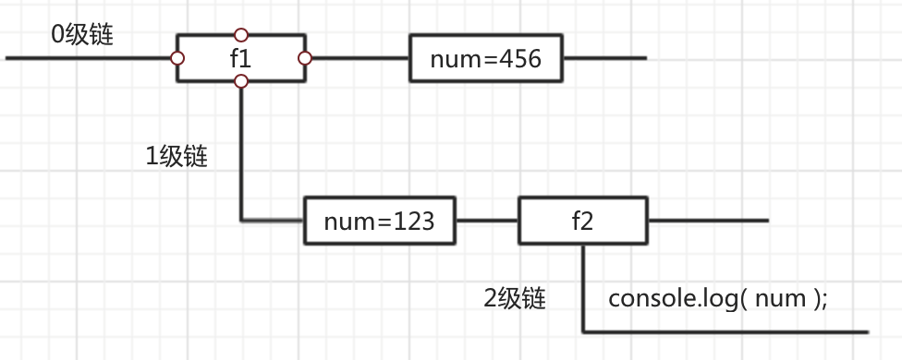
3. 作用域链
案例分析

Slide 17
3. 作用域链
作用域链：采取就近原则的方式来查找变量最终的值。

Slide 18
3. 作用域链
案例 2： 结果是几？
var a = 1;
function fn1() {
var a = 2;
var b = '22';
fn2();
function fn2() {
var a = 3;
fn3();
function fn3() {
var a = 4;
console.log(a); //a的值 ?
console.log(b); //b的值 ?
}
}
}
fn1();

